Slide 1
「難民起業サポートファンド」 難民の起業支援・就労支援としての マイクロファイナンスの試み
日本発の社会貢献ファンドレイジング研究会
10.01.2011

Slide 2
本日の内容
事業の背景
日本における難民の状況
難民のチャレンジへの支援としての当事業
これまでの経緯
マイクロファイナンスの必要性認識
基盤構築・トライアル開始
設立にあたっての論点
事業のストラクチャ
「無担保事業性融資」のリスクへの手当
今後の活動
経営支援のトライアル開始

Slide 3
事業の背景
日本における難民の状況
難民のチャレンジへの支援としての当事業
これまでの経緯
設立にあたっての論点
今後の活動

Slide 4
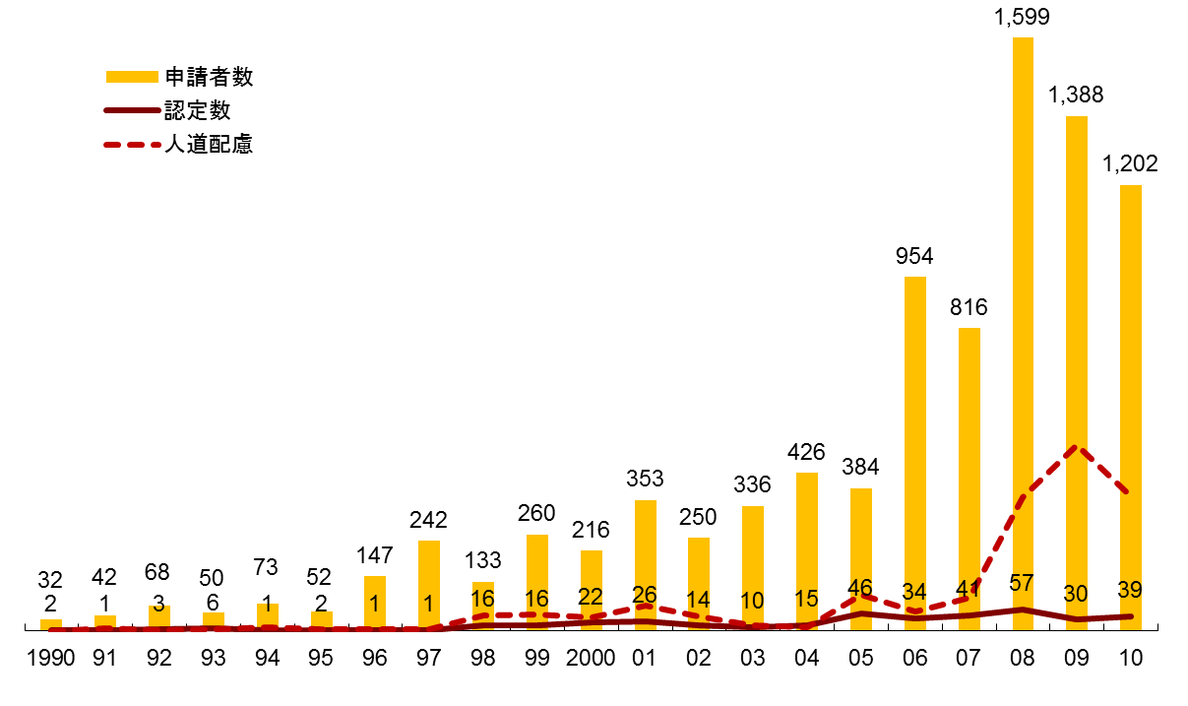
日本における難民の状況
（参考）国籍別 難民認定申請者数
近年、難民申請者が急増
本年は9月上旬までに1,000以上の申請。 年間で過去最高？
11
年間推計
(2010年までは法務省発表)
(2010年。法務省発表)
審査待ちが長期化し、不安定な状況におかれる難民が増加
経済状況の悪化に伴い、就労が困難。就労できても不安定な職が ほとんど

Slide 5
（参考）「保護費」問題
2009年4月、政府の予算制約により、難民申請者への唯一の公的な生活支援金である「保護費」の支給対象者が大幅に絞り込まれた
支援団体へは難民から、「家賃が払えず自宅を出るよう通告された」、「食べるものがない」、「子どもを抱えているのに生活の手段がない」など、多くの切実な声が寄せられた
この状況に対し、難民支援協会（JAR）は他の支援団体と共同キャンペーンを実施し、緊急に生活資金を支援

Slide 6
難民のチャレンジへの支援としての当事業
来日後の経験を活かし、起業する難民
難民コミュニティ内での雇用創出、雇用を通じた職業訓練が実現
コミュニティ内で、自らの 文化を活かしたものづくり
Oya: クルド人女性の伝統文化を通し、一体感が高まった
難民が「負担」ではなく「人財」として活躍でき、難民の就労問題への解の一つとなるよう、難民の起業支援＝「難民マイクロファイナンス」開始

Slide 7
難民にフォーカスした起業支援、の必要性
日本社会に対する 理解不足への支援
市場に対する理解
日本人顧客のニーズ、評価ポイントの繊細さ
制度に対する理解
法制度・税務・公的サービスなどの理解の難しさ
金融アクセスの困難さ に対する支援
信用力の低さ
担保なし、保証人なし
日本における事業経験なし
外国人であることによるハードル
言語の壁
在留資格の問題
信用保証協会、その他公的機関における差別、偏見
・・・
経営支援・日本社会との仲介に加え、 金融機能を提供することが、難民の成功のために重要

Slide 8
事業の背景
これまでの経緯
マイクロファイナンスの必要性認識
基盤構築・トライアル開始
設立にあたっての論点
今後の活動

Slide 9
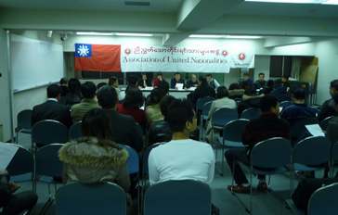
マイクロファイナンスの必要性認識
2009年：コミュニティ支援事業立ち上げ
在留資格取得者の増加 →個別支援では限界になり、コミュニティベースでのアプローチが必要との認識
各民族コミュニティとの協議、リーダーシップワークショップや手芸などのワークショップを実施
コミュニティ支援の一環として、マイクロファイナンスを検討
コミュニティのエンパワメントの手段として、マイクロファイナンスにも注目
各国先行事例を調査
韓国・米国： 貧困層や女性家長等への起業支援
英国： 難民向けの起業支援
JARの支援先にも、起業を希望する者がおり、 必要性を認識

Slide 10
基盤構築・トライアル開始
2010年、難民支援協会とは別法人を設置することを判断
寄付税制上の認定への影響が不明
リスク遮断が必要
公益社団法人として事業を進めることを判断（詳細後述）
他団体（Social Venture Partners 東京）の支援も得て、組織設計
理事会
経営支援委員会
融資審査委員会
広報・資金調達委員会
経営支援トライアルを開始
公益社団としての認定前は、融資はできないが経営支援は可能
一つの事業を選定し、トライアルを実施（詳細後述）

Slide 11
事業の背景
これまでの経緯
設立にあたっての論点
事業ストラクチャ
「無担保事業性融資」のリスクへの手当
今後の活動

Slide 12
論点1. 事業ストラクチャ
（支援先）
MFIの器
支援者との関係

Slide 13
MFIにはどのような器が適切か？
貸金業法上の扱い
株式会社・ 合同会社
営利という法人格の 位置付けと合致しない
×
最低資本金規制などにより、当面実現困難
投資事業有限 責任組合
法人格から、営利と見なされるおそれ
任意組合
任意組合
非営利金融の特例対象の実績あり
○
非営利金融の基準に合致すれば、設立は比較的容易
認定NPOは寄付税制対象
NPO法人・ 一般社団法人
NPO法人・ 一般社団法人
非営利金融の特例対象の実績あり
◎
公益社団法人
規制は最も緩い
寄付税制の対象
公益社団法人
貸金業法の対象外
非営利金融の金利の低さ（貸金業法の規定では最高7.5%）、当初案件の規模などから、寄付獲得が必須

Slide 14
出資受け入れを行うか？（器の検討）
NPO法人/社団法人 ＋2階組織
NPO法人/社団法人 （2階なし）
任意組合
支援者
出資
任意組合
支援者
出資
任意組合
支援者
寄付
融資
寄付
出資/業務執行
JAR/新法人
融資
JAR/新法人
JAR/新法人
融資
融資
難民起業家
難民起業家
難民起業家
○ 出資を受け入れられる
△ 出資者のリスクの高さ
× 貸金業法の規制
○ 出資を受け入れられる
× 貸金業法の規制（2重）
○ （公益法人の場合） 貸金業法の規制なし
× 出資受け入れ不可
当面は業務コストの低さを重視し、「公益社団法人（2階なし）」を選定／ 出資受入は断念し、寄付中心の運営を選択
※ ただし、寄付中心の運営となる事で、JARとのカニバリゼーションが課題に

Slide 15
論点2. 「無担保事業性融資」のリスクへの手当
1. 支援機関による評価
2. 経営支援
3. 難民と支援機関との信頼
担保獲得の難しさ
グループ融資の難しさ

Slide 16
1. 支援機関による評価
融資対象
最もニーズがあり最も成功しそうな難民を選定
JARの支援活動を通して、素性、性格が分かっており、 信頼できる人、柔軟性のある人を選定可能 （過去の経歴も把握）
すでに起業したい・資金が必要との相談を寄せている難民には、事業経験ある者など存在（例：レストラン、民芸品製造販売、中古車輸出等）
（例）カチン民族（ビルマ）伝統技術を 生かした装飾品や雑貨
（例）日本人ボランティアから縫製や裁断の仕方を学ぶ難民の様子
難民支援の経験を通じた、個々人への”目利き”を活用

Slide 17
2. 経営支援
難民の成功こそが、 MFIの成功
融資前後の経営支援による返済率の向上
事業の状況のモニタリングを行い、支援ニーズを把握
事業に精通したボランティアの経営メンターを付け、 成功確率を向上 ※当初のパイロット期間においては、難民のニーズと、 MFIとしての支援可能性（経営メンターの確保可能性など）とを勘案し、対象事業を選定
外部パートナー（ソーシャルベンチャー・パートナーズなど）の経営支援スキルやノウハウを活用
柔軟な融資条件の設定
事業内容に応じ、返済猶予期間（1ヶ月～1年程度）・ 回収期間（1～3年程度）を柔軟に設定
初期の少額融資から、将来はニーズに応じた追加融資も検討
無担保無保証を想定

Slide 18
3. 難民と支援機関との信頼
MFI
出資・ 情報提供
JAR
融資・ 経営支援
返済
信頼関係
信頼関係
難民
信頼関係
難民コミュニティ
JARの信頼関係を基礎として、返済意志の維持と、 経営支援の受け入れの確度を高めることを想定

Slide 19
事業の背景
これまでの経緯
設立にあたっての論点
今後の活動
経営支援のトライアル開始

Slide 20
経営支援トライアルの開始
「難民マイクロファイナンス」は、経営支援を事業の核とすることを判断
「起業支援」が事業の本来目的
担保/保証を期待できず、経営改善によるデフォルト抑制が必要
融資を行うには公益認定を待つ必要があるが、経営支援は現状で可能
経営支援の進め方を明確化するため、トライアルを開始
これまで、オーナーは難民に対する信用を実現し、 また自らの店でも何人も難民を雇用してきた
近隣住民の間にファンはできつつあるが、まだ来店 客数が少ない
地域でのイベントなどでの支援を実施
ケータリング拡大や来店客数増大のためのマーケティング支援を順次継続

Slide 21
吉山 昌
難民支援協会事務局次長/ 難民マイクロファイナンス理事
myoshi@refugee.or.jp
認定NPO法人難民支援協会 www.refugee.or.jp
一般社団法人難民マイクロファイナンス www.mffr.jp （公益社団法人難民起業サポートファンドとしての認定を申請中）

